Slide 1
김해 화재발생 예측
이지현 허효선 김예지

Slide 2
INDEX
01 과제소개
02 해결과정
03 Q&A
- DESCRIPTION
- SETTING
- GOAL
- DATA PROPRECESSING
- DATA
- MODELING
- PREDICTION

Slide 3

01
과제소개

Slide 4

Description
김해시에서는 소방 및 건물 관련 정보를 융합하여 지역 내 화재 위험도에 대해 분석 및 예측하고 적극적인 예방활동을 수행함으로써 행정력의 효율적인 배분에 기여하고자 한다.
김해시의 요청에 따라 기존에 수집되어 있는 소방 및 건물 관련 데이터를 활용하여 건축물의 화재 위험도 분석 및 예측 모델의 개발을 목표로 한다.

Slide 5
GOAL
김해시의 화재 위험 예측 모델 만들기

Slide 6
DATA
PJT002_train.csv | 경상남도 지역의 날짜, 시간, 건물화재여부, 건물정보 등에 대한 정보. (무작위로 샘플링된 데이터)
PJT002_validation.csv | 위와 동일하되, 김해시 지역으로 한정.
PJT002_test.csv | 위와 동일하되, 김해시 지역으로 한정. 예측해야하는 ‘fr_yn’ column(target)이 없음.
PJT002_submission.csv | ‘tr_yn’ column(target)을 제외한 데이터

Slide 7
02
해결과정

Slide 8
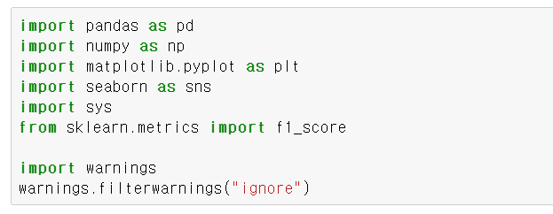
setting
필요한 모듈을 import 한다.

Slide 9
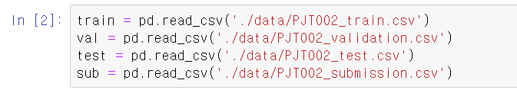
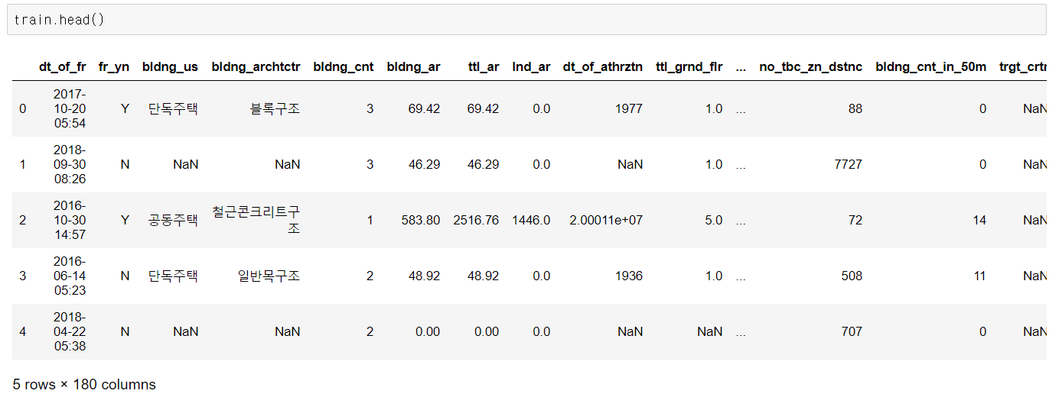
데이터 확인하기
해당 경로의 데이터를 불러온다.
5X180 크기의 data set
head()함수를 이용하여 해당 데이터의 상위 5개 row를 출력하고 데이터를 확인한다.

Slide 10
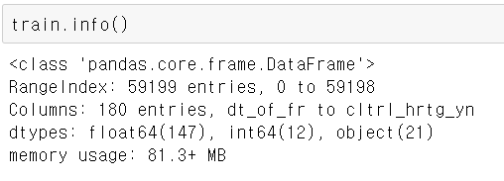
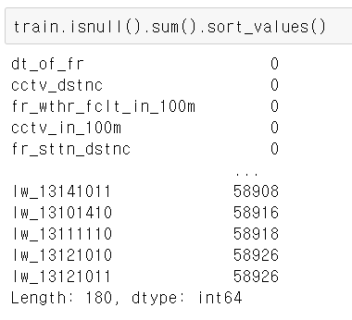
데이터 확인하기
train 데이터의 정보를 info()함수를 통해 확인한다.
59199개의 index
180개의 column
<data type>
Float64: 127개, int64: 12개, object: 21개
데이터 용량: 81.3MB
train 데이터 내의 결측치(Nan값)의 개수를 내림차순으로 정렬하여 출력한다.
결측치가 상당히 많음을 알수 있다.
(전체 index가 59199개 인데,
‘lw_13111110’ column의 경우 Nan의 개수가 58918개.

Slide 11
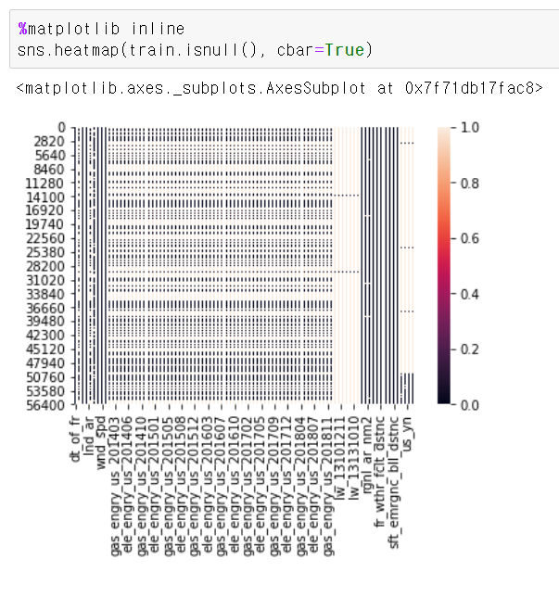
데이터 확인하기
결측치가 상당히 많이 있음을 확인할 수 있다.
시각화를 통해 데이터 전체의 결측치를 확인해본다.

Slide 12


Data preprocessing
<결측치를 처리하는 전처리 과정>
1.
Train 데이터의 각 column에 존재하는 nan값의 개수가 3,000인 column을 list형식으로 nanT_cols에 대입한다.
2.
해당 colum을 tran데이터에서 제거한다.
정확한 검증을 위해서 val 데이터에도 같은 column을 제거해준다.

Slide 13
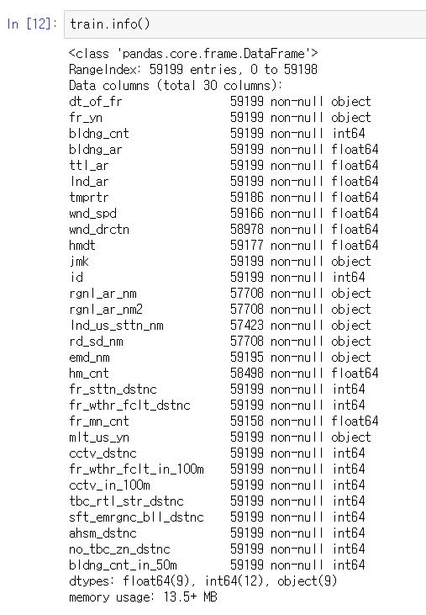
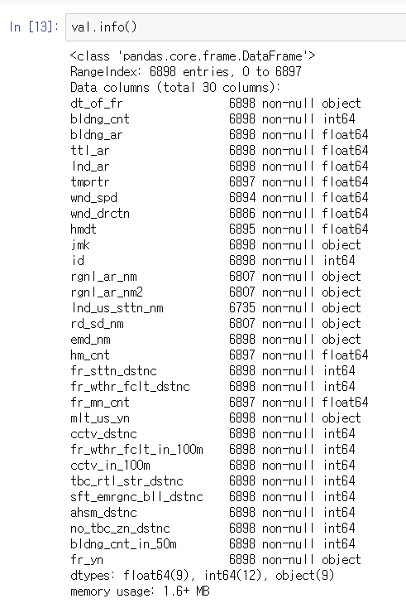
Data preprocessing
<결측치를 처리하는 전처리 과정>
전처리 결과 처음 180개의 column에서 30개의 column으로 feature 수가 줄어들었음을 확인할 수 있다.

Slide 14
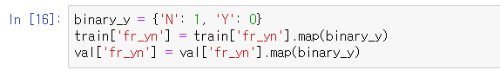
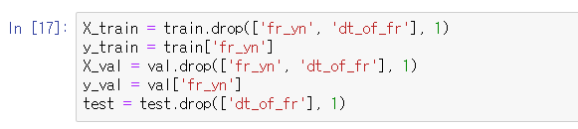
Data preprocessing
<data split하는 과정>
1.
target의 값(N: no, Y: yes)을 이진 분류를 위한 binary값으로 mapping하여 변환해준다.
2.
결측치에 대한 전처리가 끝난 train 데이터에서 ‘fr_yn’(target) column과 df_of_fr(시계열 데이터)를 삭제한 데이터를 X_train에 대입한다.
Train 데이터에서 target column(‘fr_yn’)을 y_train으로 대입하여 train data를 만든다.
같은 방법으로 val 데이터에 관한 처리를 통해 test data를 생성한다.

Slide 15
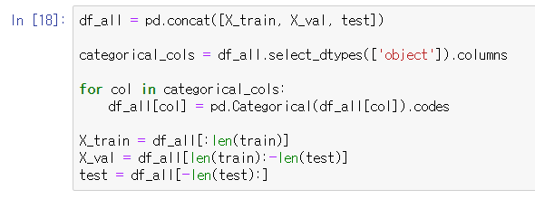
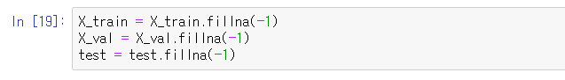
Data preprocessing
<데이터 전처리 과정>
3.
Split했던 데이터를 하나로 병합하여 df_all 데이터를 생성한다.
df_all(전체 데이터) 중에서 data type이 object인 column을 선택하여 categorical_cols로 대입한다.
categorical_cols에 존재하는 column의 데이터들에 대한 one-hot encoding을 진행한다.
4.
데이터 안에 존재하는 Nan값을 -1로 채워준다.

Slide 16
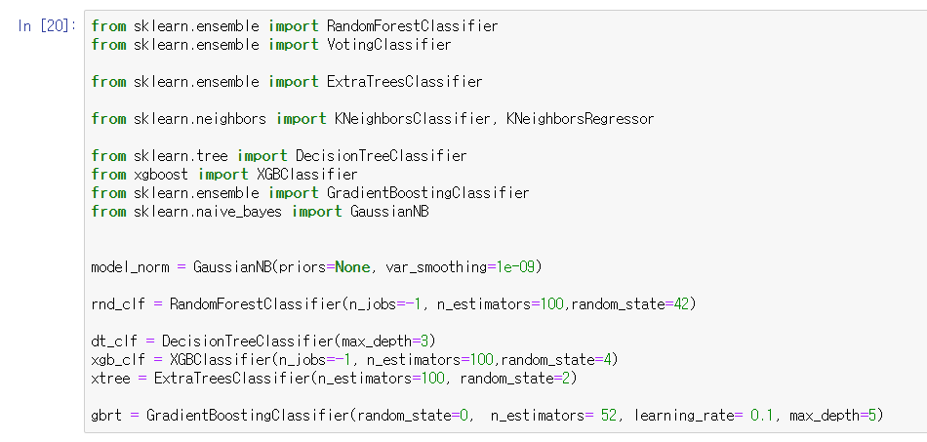
Modeling
사용할 모델을 import하여 각 모델의 파라미터 값을 조정하여 모델을 생성한다.

Slide 17
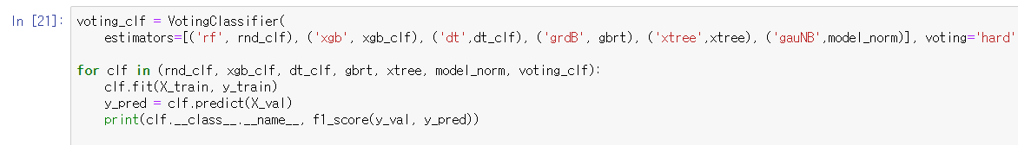
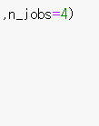
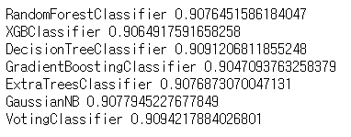
Prediction
생성한 모델을 train data에 관해 학습시키고, test data에 대한 예측을 한다.
예측한 값을 실제 target의 값과 비교하여 모델의 성능을 F1 Score로 나타낸다.
성능 평가 결과, 단일 모델에서는 DecisionTreeClassifier가 제일 높았으며,
VotingClassifier를 통한 앙상블 모델의 성능이 제일 좋게 나왔다.

Slide 18
03
Q & A

Slide 19
THANK YOU!

